Slide 1
数字电路设计知识回顾
---------以RTL级设计为视角

Slide 2
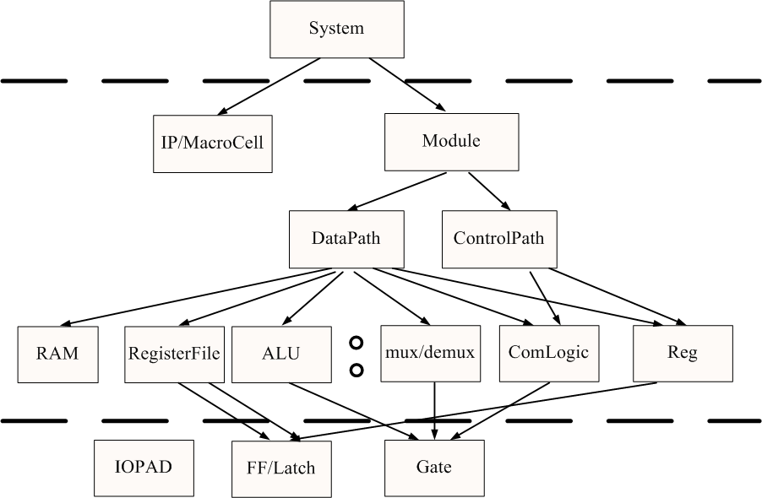
RTL设计层次
Application
Algorithm
Programming Language
OS/VM
数字VLSI具有很多设计层次，其中RTL层是目前VLSI设计的工作层次。
是目前设计方法学发展到现在阶段的主要成果。
受上下层设计的影响
需要评估面积、速度、功耗
RTL
register-transfer level (RTL) is a design abstraction which models a synchronous digital circuit in terms of the flow of digital signals (data) between hardware registers, and the logical operations performed on those signals.
https://en.wikipedia.org/wiki/Register-transfer_level
RTL层次的特点：
符合同步时序逻辑的设计原则
由Clock控制的记忆元件和组合逻辑构成
有特殊的CodeStyle和设计原则
足够抽象能提高设计效率，
足够详细和足够的精度可以初步评估各种系统需求。
有高效的EDA工具链
ISA
Microarchitecture
RTL
Circuits
Devices
Physics
RTL Level
RTL设计受上层和底层技术影响
RTL操作的实体的粒度和层次较高，也足够低

Slide 3
布尔代数和门电路

Slide 4
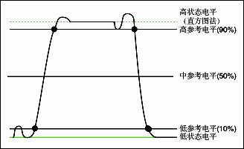
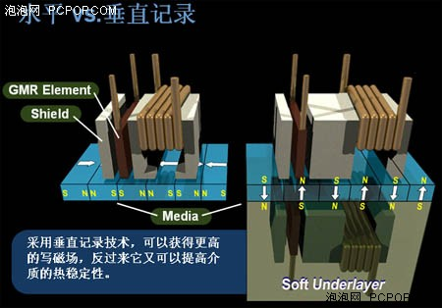
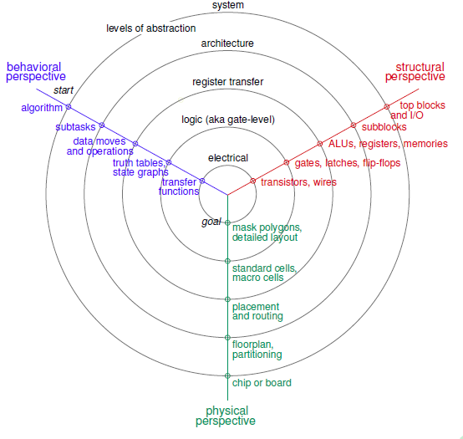
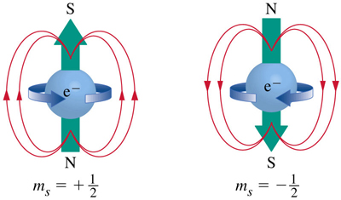
Bool 量的表示
物理实现方法：
电流大小
电平高低
磁体磁极
电子自旋
抽象为符号：“0” “1”
方便处理和操作

Slide 5
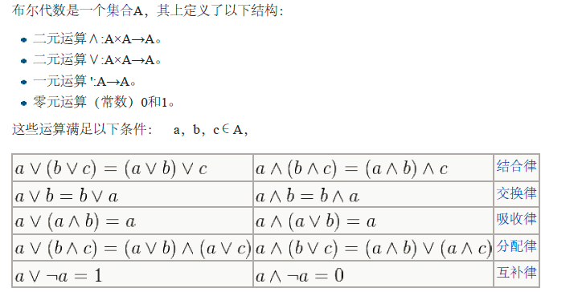
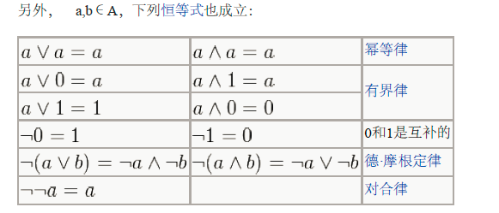
布尔代数和布尔代数的法则
数字IC系统设计和优化依赖于布尔代数

Slide 6
Possible logic functions of two variables
There are 16 possible functions of 2 input variables:
in general, there are 2**(2**n) functions of n inputs
X
F
Y
X Y 16 possible functions (F0–F15) 0 0 0 0 0 0 0 0 0 0 1 1 1 1 1 1 1 1 0 1 0 0 0 0 1 1 1 1 0 0 0 0 1 1 1 1
1 0 0 0 1 1 0 0 1 1 0 0 1 1 0 0 1 1
1 1 0 1 0 1 0 1 0 1 0 1 0 1 0 1 0 1
0
X
Y
not Y
not X
1
X and Y
X xor Y
X = Y
X nand Y not (X and Y)
X or Y
X nor Y not (X or Y)

Slide 7
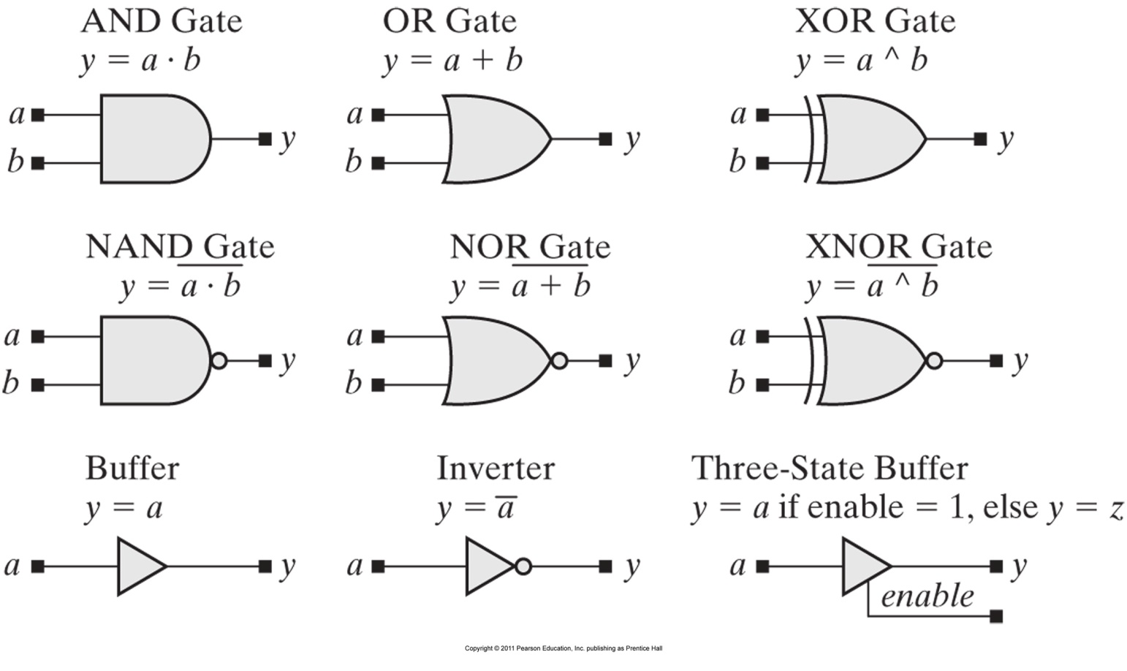
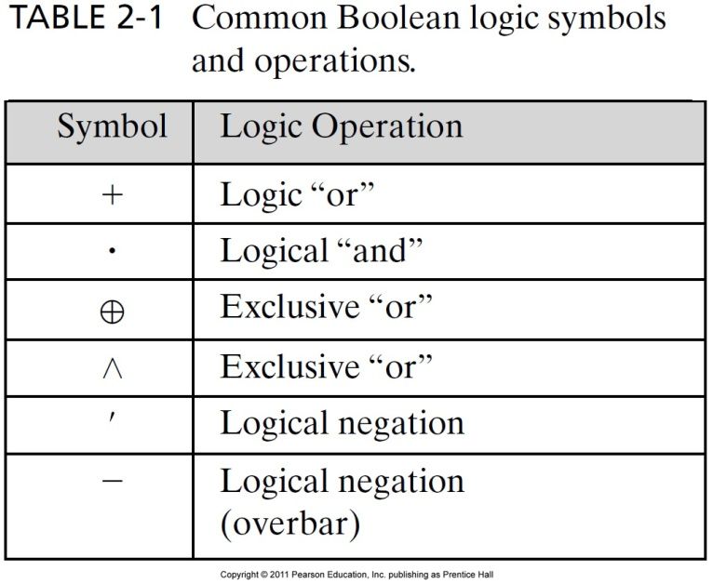
常见的门电路

Slide 8
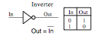
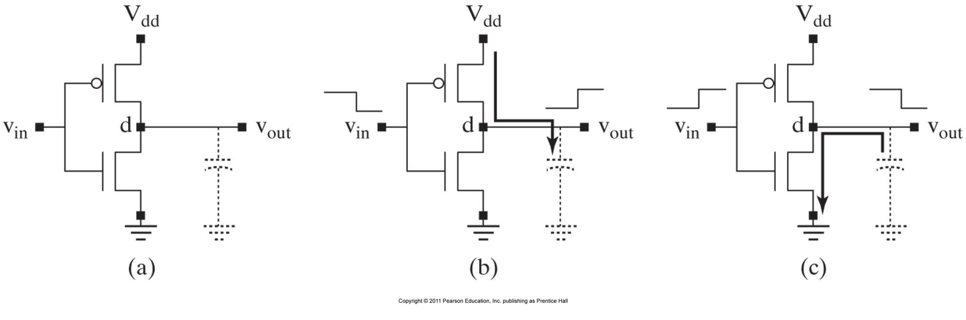
CMOS反相器结构和真值表
都是反相器的表示形式（不同的抽象层次和角度）
适用于不同的场合

Slide 9
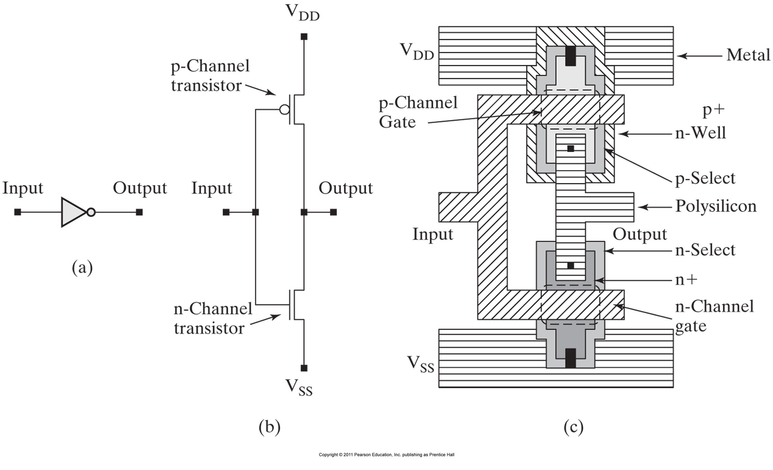
CMOS反向器的符号/电路/版图

Slide 10
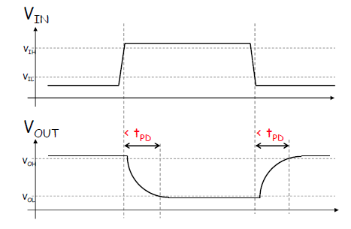
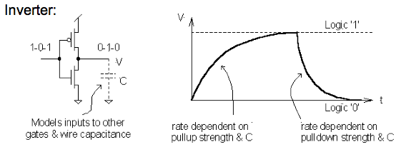
门电路的传输延迟、面积、功耗
物理实现后的门电路都具有传输延迟（ Propagation delay ），
传输延迟是指输入有效后到输出有效之间的最大延迟。
同样每种门都有面积，也有功耗（静态/动态）
在逻辑表达等高级表示都无这些这个信息。

Slide 11
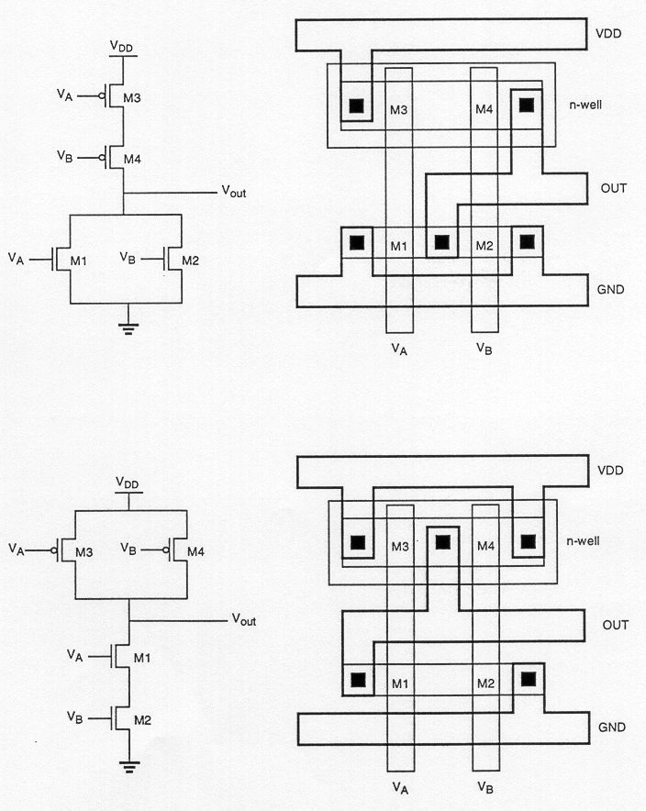
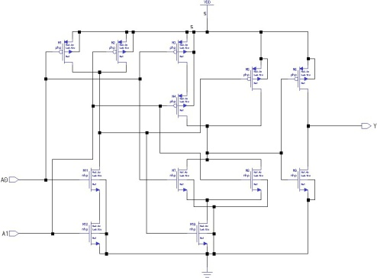
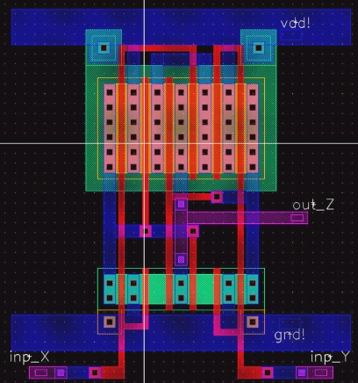
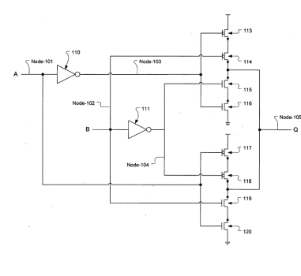
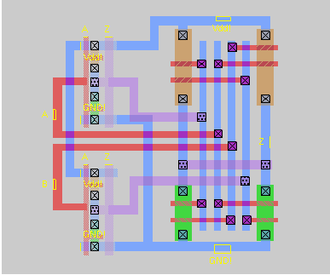
常见门电路的实现对比
Q1：为什么数字电路爱用Nand？从面积、速度、功耗等指标上进行对比
Q2：是否可以只用Nand门就可以实现任何的组合逻辑？
X Y Z 0 0 1 0 1 0 1 0 0
1 1 0
NOR
NAND
XOR
XNOR
X
Y
Z
X Y Z 0 0 1 0 1 1 1 0 1
1 1 0
X
Z
Y
X
X Y Z 0 0 0 0 1 1 1 0 1
1 1 0
Y
Z
X Y Z 0 0 1 0 1 0 1 0 0
1 1 1
X
Z
Y

Slide 12
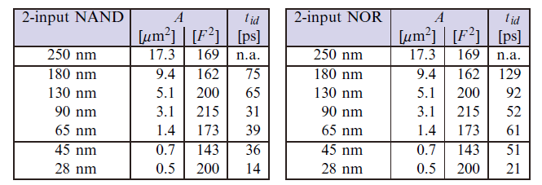
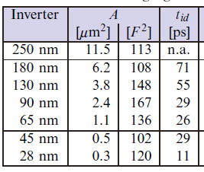
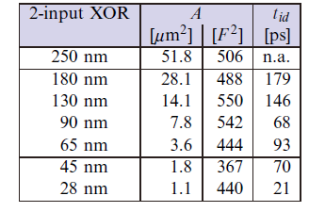
典型标准单元在面积和速度上的比较

Slide 13
更高级的基本模块

Slide 14
组合逻辑/时序逻辑

Slide 15
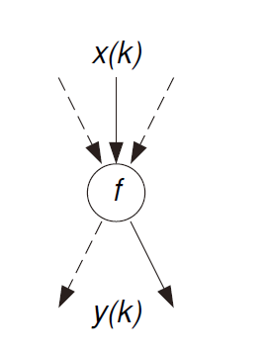
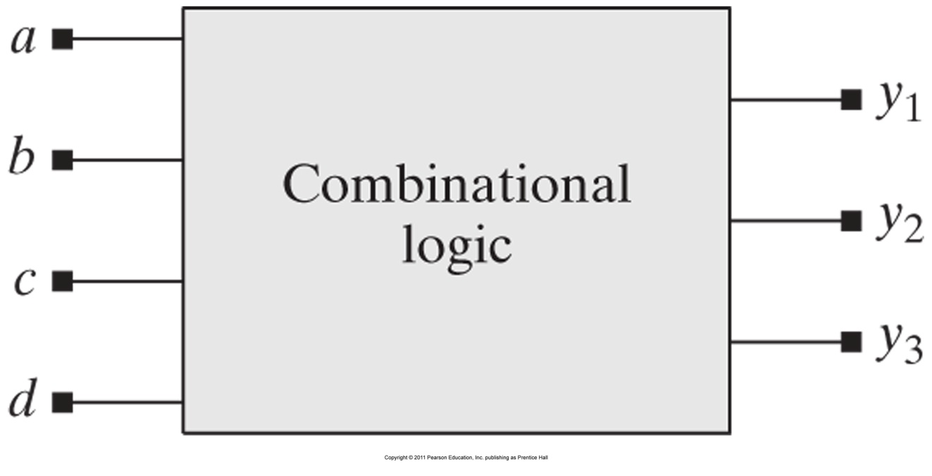
组合逻辑电路的表示
组合电路的输出只与当前时刻的输入有关，而跟电路的历史状态无关。
组合电路由基本门电路组成，无记忆原件（时序原件），组合电路的设计常见的表示方法有：
门级电路原理图
真值表
布尔函数（布尔方程）、逻辑函数
符号图
组合逻辑具有多种表示形式（不同的层次和角度）

Slide 16
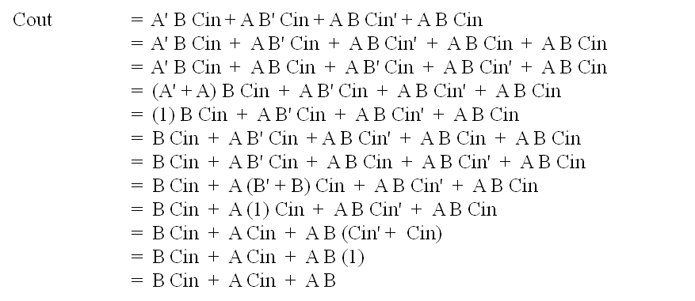
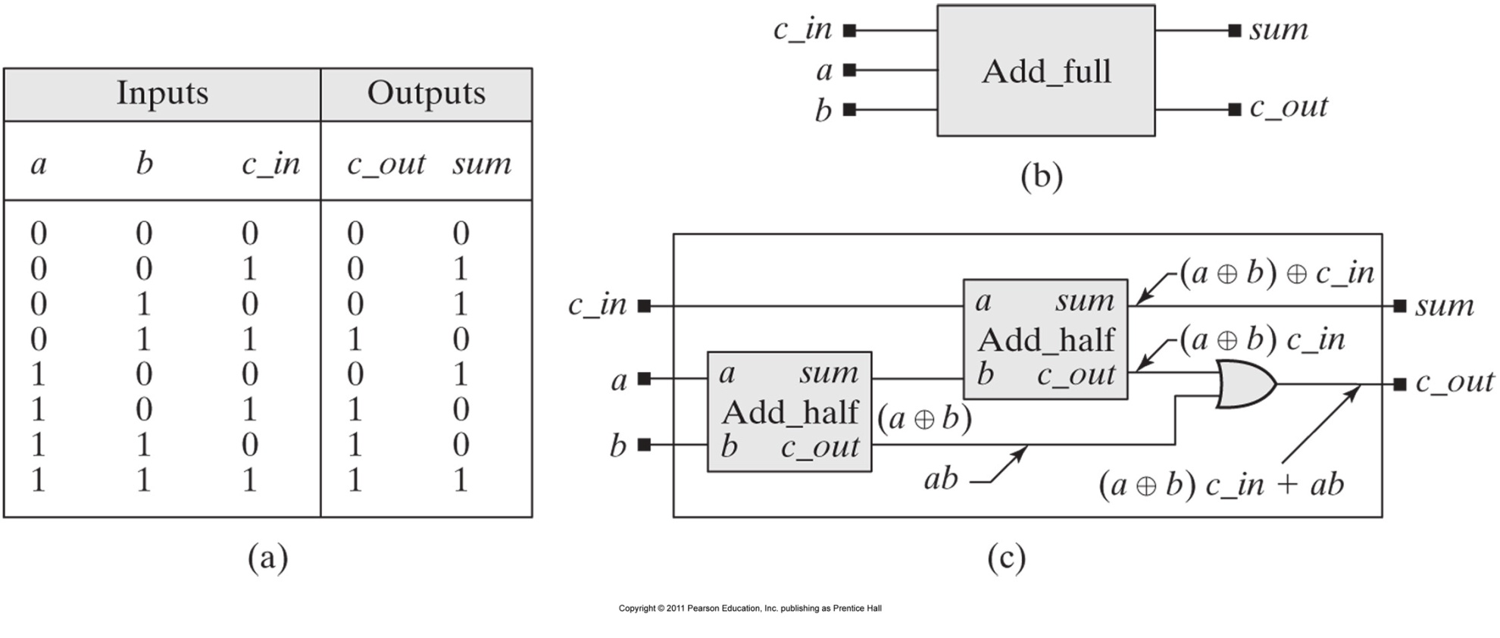
Eg，全加器的几种表示方式
逻辑函数，真值表和门级电路在布尔代数角度是完全等价。
符号表示主要表示外特性，即输入输出端口，无内部实现细节。主要用于结构视角的层次化设计。

Slide 17
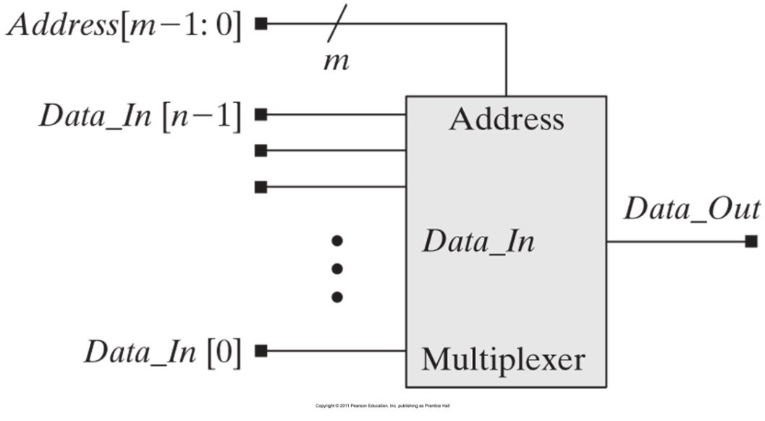
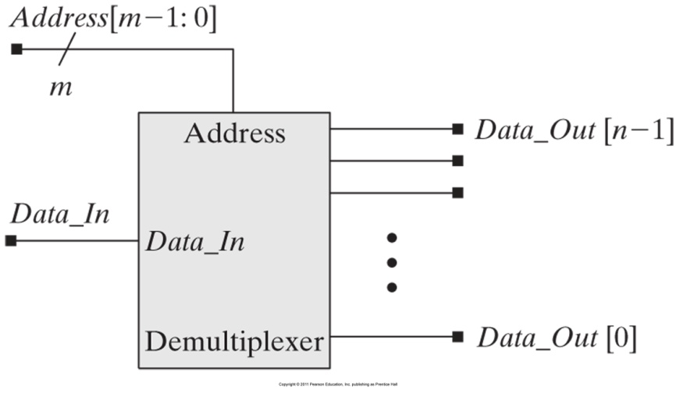
常用的组合逻辑
多路选择（复用）器/解多路选择（复用）
Mux和Demux (multiplexer / demultiplexer ）

Slide 18
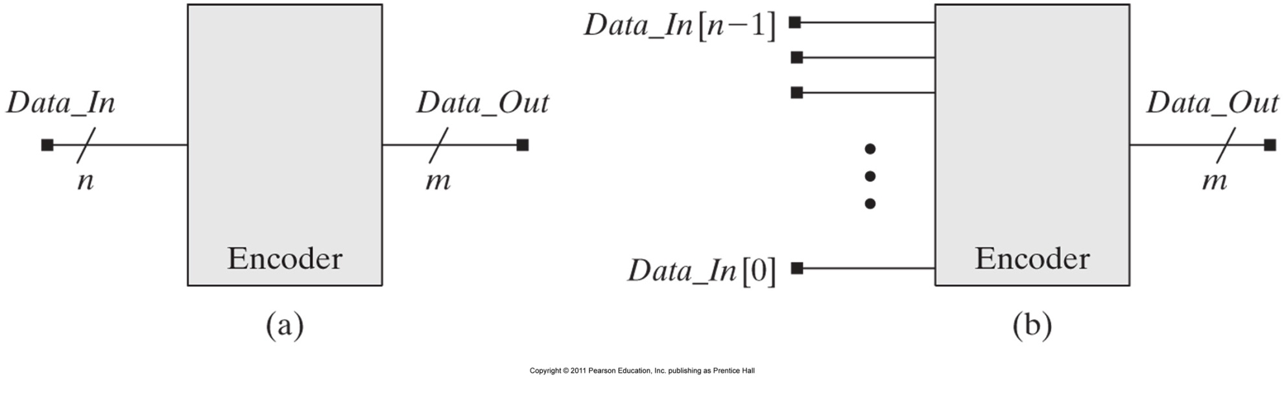
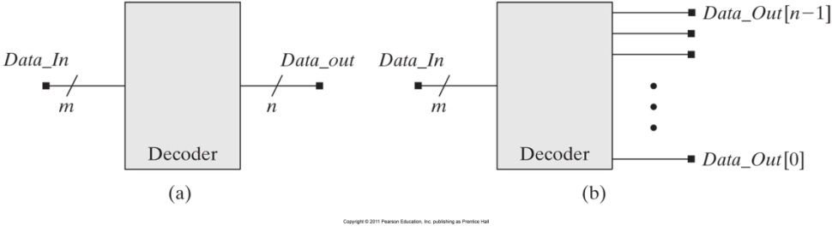
常用的组合逻辑
编译码器 Decoder/Encoder
常见的2-4，3-8译码2进制编/译器

Slide 19
各种运算器，ALU等
各种基本算术操作运算（及其组合ALU）等通常有纯组合电路实现。并有多种不同性能参数的实现可备选。
AND，SHIFT，ADD，SUB，MUL等

Slide 20
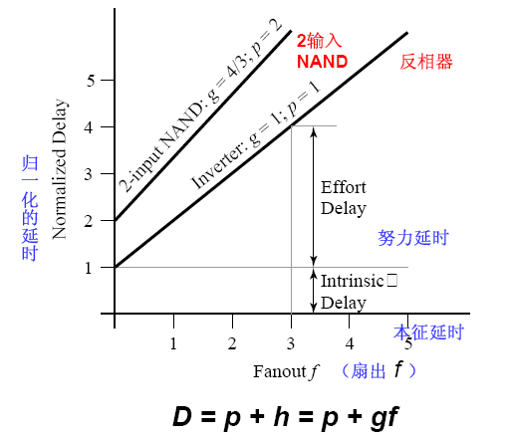
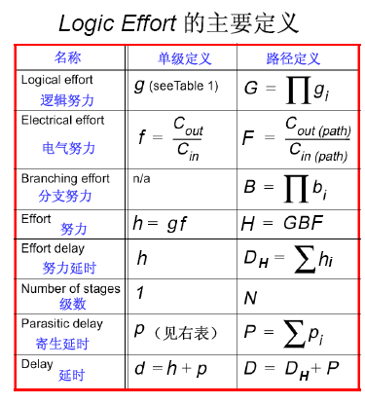
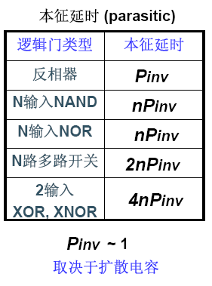
估算组合电路的面积、速度、功耗
组合电路由各种门电路构成，类似基本门电路，在物理实现时都会有面积、速度和功耗等在高层次描述没有，但对整体性能评估有影响的指标需要考虑。
组合电路由于逻辑实现表达式相对复杂，实现后期技术多种多样，在实现时也有很多优化技术（自动的、手动的）的可用，完全在较高层次进行准确的估算不太现实。
有一些近似原则能相对精确的估计出这些指标。
通过EDA工具提供的基本门单元信息，可估算组合电路的性能。
部分IP/宏单元的面积、速度、功耗由EDA工具或文档提供
在实际IC系统流程中，组合电路通常放在同步时序逻辑设计的上下文，在进行时序分析时分析速度。不单独进行分析

Slide 21
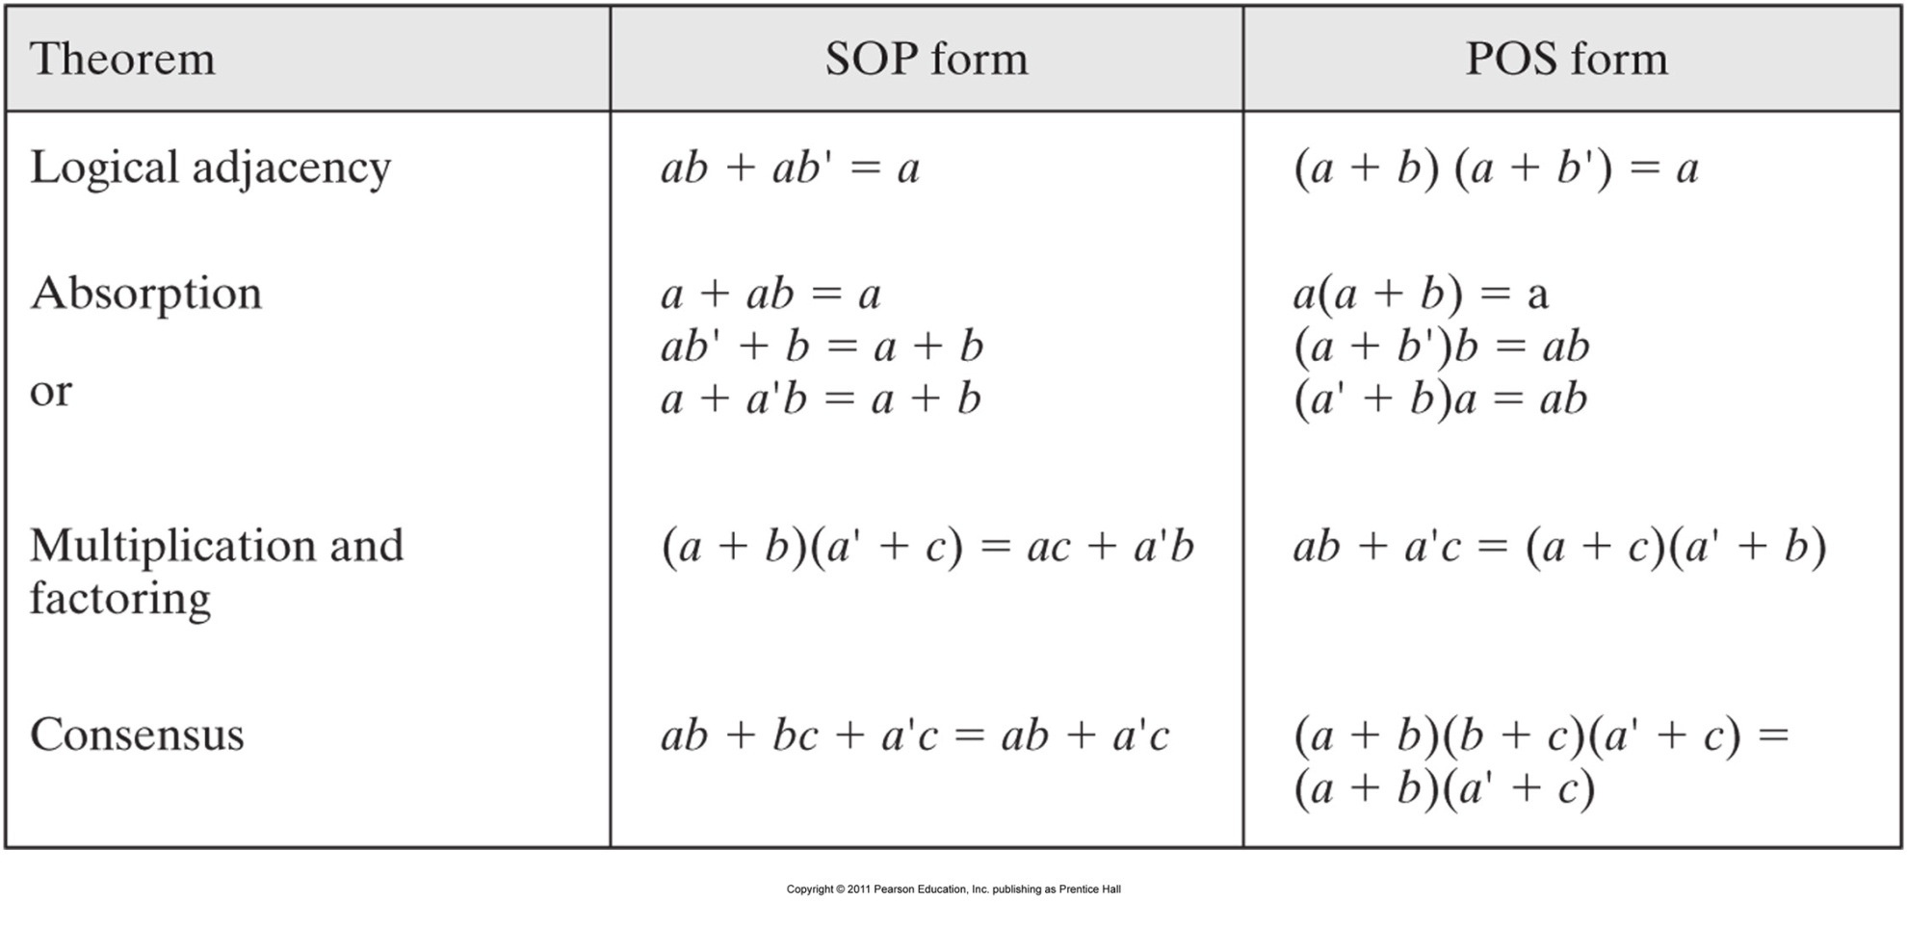
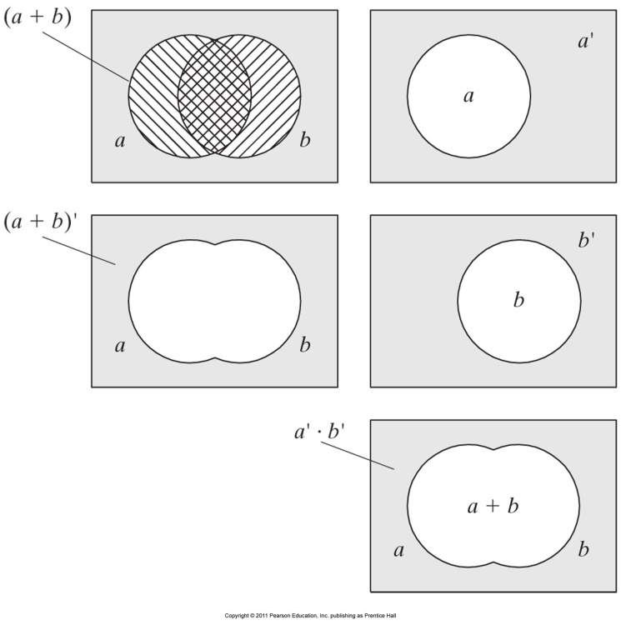
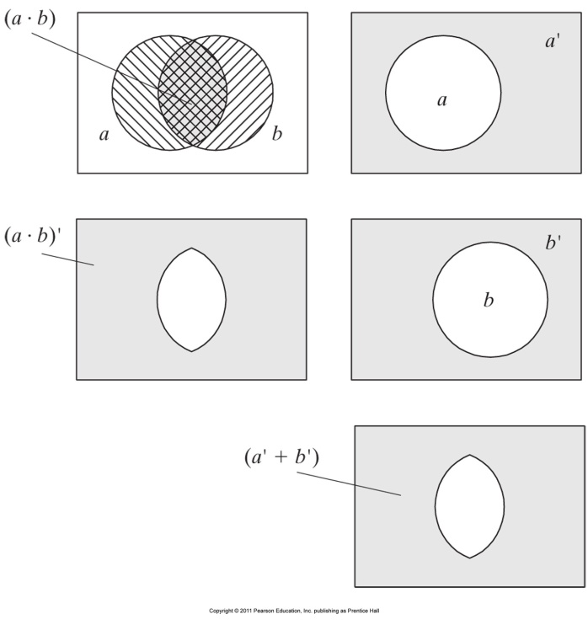
组合逻辑设计
组合逻辑的设计和优化一般通过逻辑表达式进行
基于布尔代数进行操作
可借助于卡洛图（手工）
方便机器表示操作的数据结构（自动工具）
组合逻辑设计目标：面积、速度、功耗、毛刺
逻辑表达式表示不唯一，具有多种形式。可以通过狄摩根定理（DeMorgan’s law)和布尔代数的化简定理，在不同的逻辑表达式之间进行化简或做冗余操作。在面积、速度、功耗，是否产生毛刺等指标上的存在区别
(a + b)’ = a’ ·b’.
(a · b)’ = a’ + b’.

Slide 22
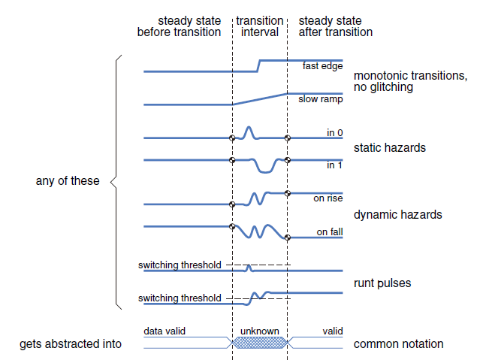
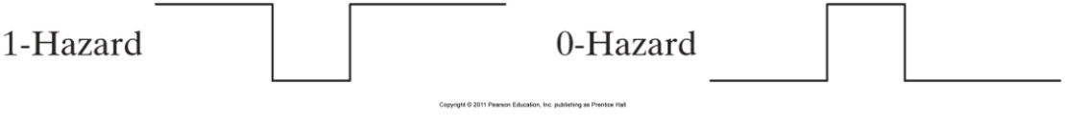
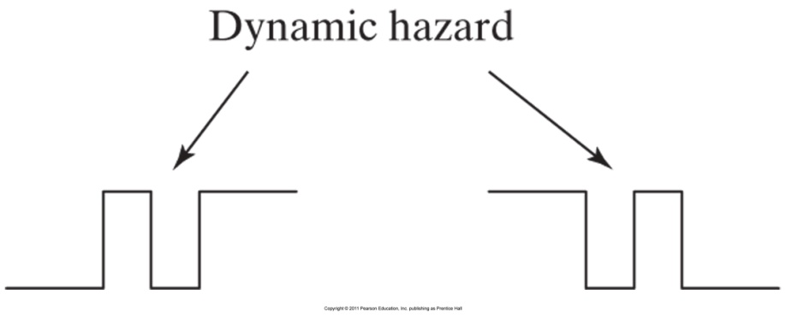
毛刺与冒险
毛刺：组合电路在输入没有变化时，在输出上出现非预期的瞬态变化。（输出上的现象）
冒险：如果组合电路（结构）在某种输入下，输出存在毛刺，那么就说这个电路存在冒险（电路的本身性质）。
产生的原因在于用门电路进行物理实现时，由于存在不为0的传输延时，
冒险可分为静态冒险和动态冒险，静态冒险又可分为静态0冒险，静态1冒险
静态冒险是某种输入下，输出不应跳变但出现跳变。
动态冒险是在某种输入下，输出只应跳变一次但出现多于一次的的跳变。

Slide 23
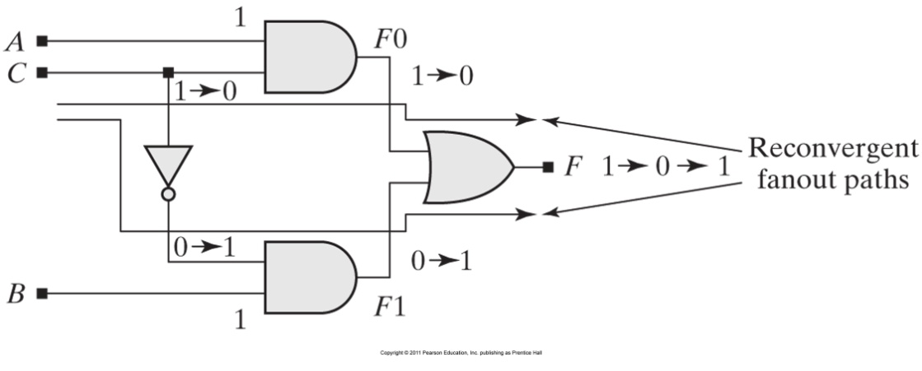
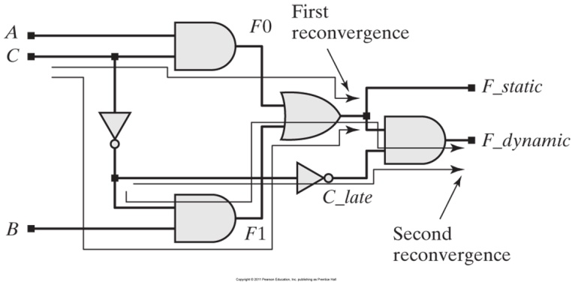
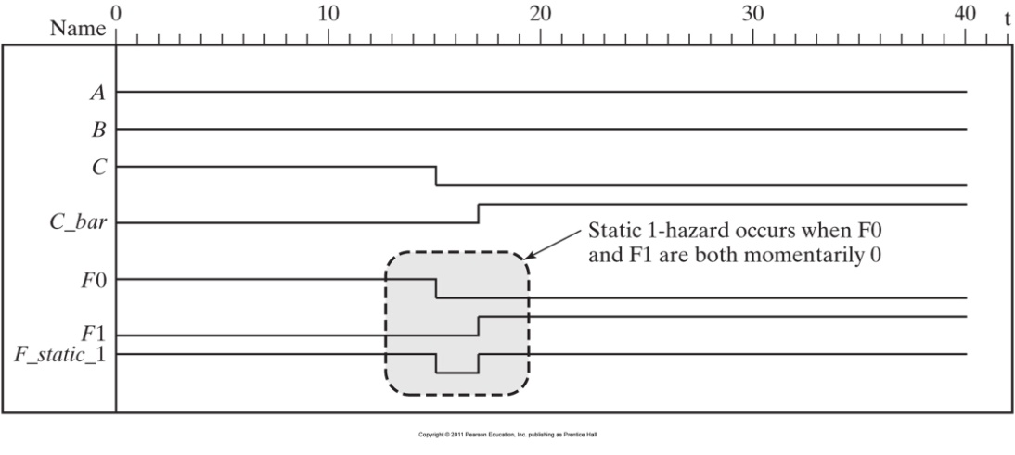
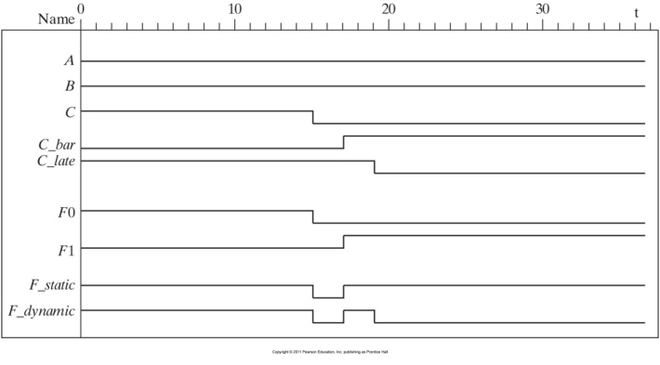
冒险的产生和消除
Q：如何消除冒险？能否全部消除冒险？消除的代价是什么？
冒险产生的原因
不同扇出路径上不同传输延迟引起（物理本征）
跟工艺偏差、温度偏差、工作电压，线延迟等多种底层物理因素有关
跟电路实现逻辑功能的方式，逻辑门的种类有关（可优化的）
跟输入模式有关，例如多个输入同时跳变（物理本征和运用相关）
可通过改变逻辑表式，优化电路构成部分消除冒险。（设计目标折中）

Slide 24
关于冒险的讨论
知道了冒险的产生的原因，可以进行有针对性设计以消除冒险，消除输出上的毛刺，保证系统功能的正确性。
对逻辑函数进行等效变化，添加一些冗余项等方法，可以在保证逻辑功能正确的同时消除冒险
将多级逻辑电路化简为两级逻辑，并消除各种冒险
代价是需要额外的门
在现实设计中，由于系统需求，很难做到完全消除冒险
为了实现复杂的功能和设计指标，往往需要多级逻辑实现，分析困难，难以优化
电路实际工作受线延迟、输入模式、工艺偏差、温度偏差、工作电压等多种因素有关
有些冒险没法消除
采用同步时序逻辑的设计方案，只要电路符合时序设计要求，就可以不关心其中的组合电路是否存在的冒险。
Q:数字IC是否可以只用组合逻辑来实现。

Slide 25
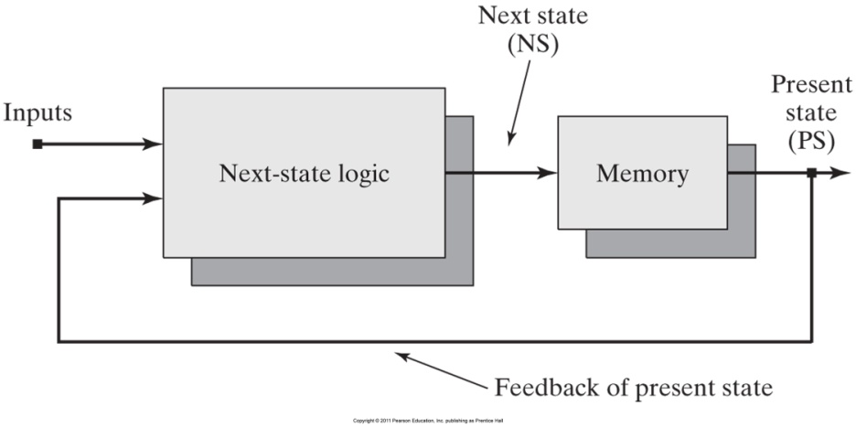
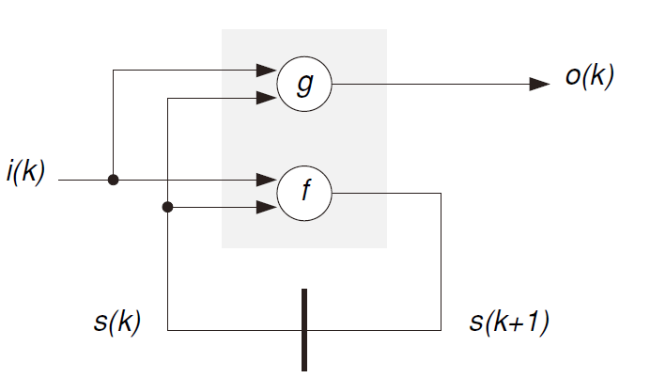
时序逻辑
时序电路/逻辑的定义：
In digital circuit theory, sequential logic is a type of logic circuit whose output depends not only on the present value of its input signals but on the sequence of past inputs, the input history as well。This is in contrast to combinational logic, whose output is a function of only the present input. That is, sequential logic has state (memory) while combinational logic does not.
Sequential logic is used to construct finite state machines, a basic building block in all digital circuitry. Virtually all circuits in practical digital devices are a mixture of combinational and sequential logic.
Sequential Circuits are built out of combinational logic and one or more memory/storage elements.
时序逻辑=memory 器件+组合逻辑
相对VLSI基本都由时序逻辑构成
FSM是一种简单的时序逻辑

Slide 26
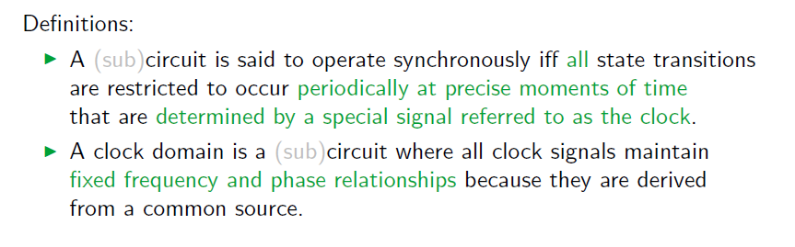
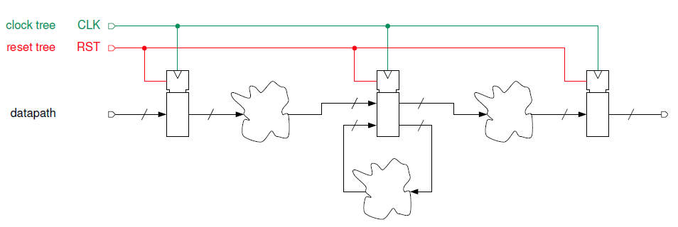
同步/异步时序逻辑
时序逻辑还可进一步分为同步（时序）逻辑/异步（时序）逻辑。
同步逻辑：
A synchronous circuit is a digital circuit in which the changes in the state of memory elements are synchronized by a clock signal.
由于分析简单、EDA工具成熟是目前常用的数字电路实现模式。除特殊情况外，我们通常考虑的都是同步逻辑实现。
主要形式是由时钟控制的存贮单元+无直接反馈的组合逻辑构成，也就是一种常说的RTL的形式。

Slide 27
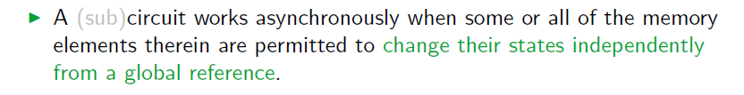
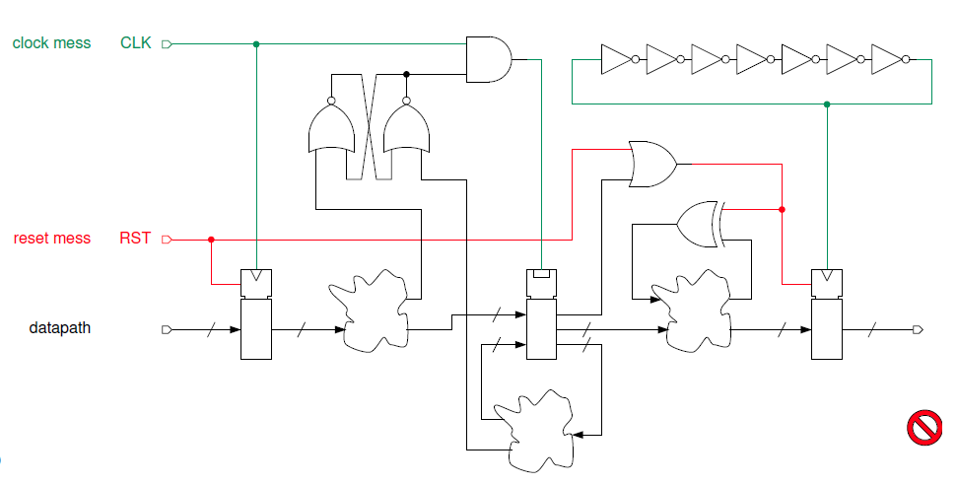
异步逻辑
同步时序逻辑可看成异步时序逻辑的特例
异步逻辑：
there is no clock signal, and the state of the circuit changes as soon as the inputs change.
某些数字系统的异步逻辑实现，相对于同步逻辑设计，在某些方面，具有一定的优势。但一般由于设计分析困难，没有成熟的EDA工具，只在小部分设计或特定领域使用（如多时钟域）。
有多种因素会导致电路成为异步的，例如: 组合电路（非存储器件实现）中有输出反馈到输入并形成双稳态。

Slide 28
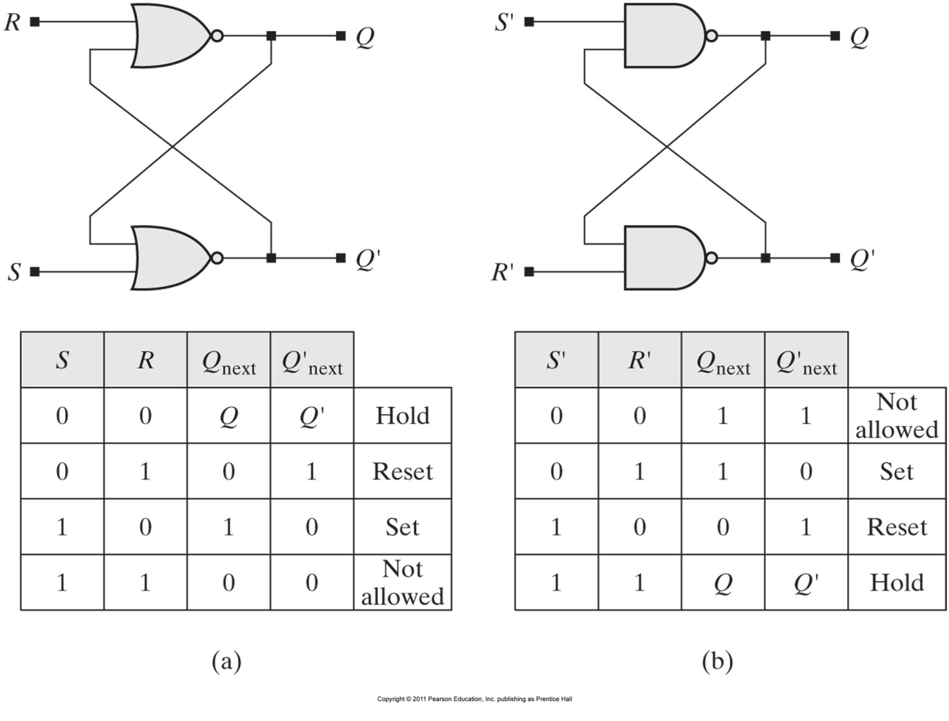
存储单元（Memory单元）
RS触发器

Slide 29

锁存器：Latch
锁存器，一种电平触发存储器件，
一般不主动用
时序分析困难
“时钟偷取”技术通常会用Latch

Slide 30



触发器（Flip-Flop）：D触发器
D触发器：边缘触发；将尽可能把输入信号对存储状态的影响，限制在最小的范围（上升、下降沿）。在理想时钟和理想电路实现时，状态只能在无限趋于0的σ时间里进行改变。
是目前数字电路EDA流程中最常使用的记忆原件。

Slide 31


其他触发器：
还存在其他的边缘触发的触发器，例如JK/T触发器等，在某些设计使用，获得功能、面积和速度等好处。

Slide 32



其他触发器：

Slide 33

关于时序电路和基本的存储单元
时序电路可以看成由组合逻辑+反馈构成。通过反馈，在电路内部实现了所谓“双稳态”(bistable)，形成某种“过去输入的记忆”。
通常情况下，记忆状态（State）的改变跟多个输入有关，构成所谓“异步”时序电路，分析使用起来困难。但如果这种异步电路符合所谓 “Fundamental-Mode”工作条件，即只有一个输入能改变State，（通常这个输入被称为Clock），那么整个时序逻辑可以称之为同步时序电路。
VLSI设计使用的广泛使用的同步时序电路符合这样的结构和使用条件
将状态存储在特定设计只允许在Clock输入端变化时State变化的存储单元中
需要这样的基本单元，如D触发器。
而组合电路部分不能形成反馈，且组合电路部分只影响存储单元的输入，且不影响Clock的输入
这样的电路在满足时序要求时就是符合“Fundamental-Mode”工作条件，成为同步电路，并免于亚稳态现象
为满足“Fundamental-Mode” 条件，使分析设计简单，一些前端设计过程假设使用理想的Clock，Set/Reset信号。由后端流程完成实际的Clock/Reset网络处理。

Slide 34

储存单元在设计中的使用，跟该器件有无显式的Clock功能控制管脚，以及行为与Clock信号属性之间的关系有关
设计和分析难度： 边缘触发<电平触发<无Clock信号

Slide 35
Register/RegisterFile
寄存器和寄存器文件
通常在具体VLSI实现里，出控制通路中FSM使用的存储单元外，数据通路通常也包含一些存储单元。
数据通路中的存储器件通常用于缓存各种操作的操作数、结果和状态，命令等。一般都具有较大的数据宽度，需要由多个基本的存储单元（触发器等）构成形式上行为一致的操作实体。
这些单元集合通常（一般在RTL层次或以上）被成为寄存器（Register）或寄存器堆。
寄存器/寄存器堆是高层次操作可见的最低（合适的）硬件层次、是VLSI设计的主要实体。
为啥叫RTL？不叫FTL。。。。

Slide 36


大容量存储阵列（Memory Array）
数字电路系统中当需要大容量的存储时，通常使用阵列结构的模块/单元，常用的有RAM/ROM/CAM/NVM/FLASH等。
数字电路系统中，特别是SoC/处理结构，如何实现高效的信息大容量存储是设计的主要重点、难点之一。
访存的性能好坏严重影响系统的整体性能，例如：“冯诺依曼瓶颈”
需要根据需求设计出优化的存储层次结构和访存单元。
速度/面积/功耗
Reg/Regfile/Cache/Memory/DISK/NVM….
STREAM
一般的VLSI数字课程主要讲述使用触发器/小容量存储阵列构成的专用数字电路设计，如何折衷设计整个Memory系统，主要集中在计算机体系结构中讲述和示例。是计算机体系结构研究的最重要方向之一。
有单独的存储芯片也有嵌入到VLSI中的。
学习计算机体系结构方面的课程

Slide 37



RAM
RAM阵列
输入地址，给出内容
实现技术很多（SRAM/DRAM/NVM）
接口种类很多
有不带时钟输入的和带时钟输入RAM。
FPGA/ASIC库单元中通常带时钟
为了提升带宽，片外RAM通常具有更高速的结构
RAM生成器
片内/片外实现
RAM可以通过手动例化/EDA工具自动映射等方法使用这些器件。
相对D触发器等简单存储单元，由于粒度大，接口类型多样，时序相对复杂，一般不主动映射

Slide 38



ROM/FLASH
ROM的结构和对比
只读，单位bit占的面积小，读取速度可以优化
有可例化单元和内容生产器
用于嵌入程序，Constants存储，构造特殊逻辑函数等
接口类型多

Slide 39



NVM（非易失性RAM）
NVM如何改变数字IC系统及设计工具流程有待观察

Slide 40


同步逻辑的时序分析和工作频率
可借助于时序分析来确定同步逻辑电路能正常工作，并初步确定工作频率(性能）
深思熟虑，经过验证的方法学
足够的时序约束能保证时序电路正常工作，解决电路级设计中的问题
避免双稳态存储元件发生亚稳态现象。
通过最长延时分析抑制组合逻辑冒险。
时序分析使用的约束较少（最长路径/最短路径） ，计算量不大，便于手工和工具计算
可预估时序电路工作的最大频率（使用最长路径的时序分析）：
组合逻辑的关键路径、即最坏情况下的传输延迟
时钟歪斜和漂移
存储部件的特性（setup/hold等)
一般在系统设计是主要考虑组合逻辑的关键路径

Slide 41
同步时序逻辑的优缺点
同步时序逻辑的优点
冒险不会影响功能 （时钟和异步复位等边带控制信号除外）
电路中所有节点在存储操作时都已稳定。
在正确设计的电路中不会存在时序违规，免于亚稳态现象。
在设计时只需要考虑极少的时序约束。
不管底层实现如何都可以确定门电路级的行为正确并符合预期。
无需任何冗余电路来抑制冒险。
便于理解，调错，有成熟工具可用。
其他好处：
可使用高效的基于周期的仿真器方案。
有方便电路的测试方法和设备
Q:使用同步时序逻辑是否需要考虑冒险？

Slide 42
同步时序逻辑的优缺点
缺点：
性能由最长路径上的最坏情况延迟确定。
可能存在不必要的功耗。
对电源和地网络的信号完整性和电源完整性属性带来挑战，并存在可能存在电磁辐射。
跨时钟域设计问题。
时钟分配网络的设计、开销以及功耗问题等。
不管如何现在主流的VLSI设计都是同步逻辑设计，至少是GALS的（即多时钟域设计，）。

Slide 43
关于RTL设计的一些TIPS
目前数字IC系统设计使用的设计方法学，以同步时序电路模式为设计基础，设计时一般最好遵守以下规则：
以RTL形式写同步时序逻辑，显式指明存储单元的使用。（code Style)
使用时钟边缘触发的触发器记忆状态。
组合逻辑部分不能有直接反馈，其输出只可作为输出，或输入到触发器的数据输入端。
组合逻辑最好不要影响存储单元的Clock。
使用基于EDA工具的时序分析保证电路能正常工作，简化时序分析的前提是使用同步时序电路
理想化的时钟和Reset网络，留给后端处理
在物理实现时，要验证时序，和时钟分布
这里的每一条TIPS，都会影响HDL Code Style，可用EDA工具、流程。
Q1: 使用EDA自动工具的当前设计流程，为何很少使用RS触发器等类型的存储单元。
Q2：存储单元 Clock/Reset 也会影响存储状态，这些信号在现代EDA流程里是怎么处理的？
Q3：在EDA流程里该使用大容量的存储阵列

Slide 44
数字电路系统中的设计目标

Slide 45

VLSI中的设计中约束和目标
“VLSI design is concerned with deciding on the necessary hardware resources for solving problems from data and/or signal processing and with organizing their interplay in such a way as to meet target specifications defined by marketing”
VLSI设计中涉及的设计目标通常是需要相互折衷的
通常这些目标包括
硬件“成本”（芯片面积）
速度（性能）
功耗 (Power-Wall时代越来越重要）
上市时间/复杂度等。
通常为获得某个设计目标较好指标，通常会损害其他目标的指标，需要使用“折衷”的设计方法，在所谓“设计空间”中为特定运用场合找到合适实现。
由于系统级能够方便进行“设计空间探索”，尝试不同的实现方式，因而可以容易获得较好的整体性能。
加权目标函数优化
约束优化法：不超过约束边界就行，近可能优化设计目标

Slide 46




VLSI中的“Cost”

Slide 47

面积
例如处理器芯片中包括：
In Chip Memory: cache,Registerfile.
Logic： ALU…
IO： Pads。
Others: Clock Tree, 布线通道。Line buffer..
任何项的增加，Area的增加会造成Cost增加
可以近似于使用了多少等效门来估计芯片的面积的大小
等效门或其他等效标准
芯片的复杂性可用使用了多少等效门衡量
一般来说VLSI中的部件越多，部件越复杂，使用的门越多，面积越大
部件的面积跟配置参数有关
Port，Entry 数

Slide 48


Power
动态功耗可操作对象
A：活动因子
C： 负载电容
V和f：
多电压域，时钟域，Low-Power设计
Power的估算
算法级Power的预估主要是计算各种操作的个数，尽量减少复杂操作。
在结构级或RTL级预估：
反标、公式模型预估
基于复杂度的预估
操作越复杂Power越大
芯片的复杂性可以近似于使用了多少等效门来描述，一般可以用 2输入与非门。使用逻辑资源小，等效门也越少，功耗也越少。

Slide 49
性能/速度
在系统层次，不同领域的系统的性能衡量指标
有领域特殊的测量方法和性能指标
IPC/CPI， throughput ，
BenchMark, MIPS/DFPS
系统级的指标可被多种多层次因素影响，
HW的微结构结构/SW的特点
电路底层的结构/时钟频率等
是多种基础指标的函数
跟工作时钟频率有一定的关系
在电路基本级别，工作频率是电路性能的重要指标
但不是唯一的指标。
在VLSI中主要考虑时钟实现、组合逻辑关键路径，存储元件特性对工作频率的影响。
会分析Timing 。

Slide 50




芯片中面积使用情况
根据统计，占用芯片面积较大的一般是
大容量的RAM
存储阵列型结构在芯片中面积在一些SoC/处理器中占用了50～70%的面积，使用了20%～50%的功耗。
特殊功能单元（IP/ALU等）
构成数据通路/微结构的主要部分
控制通路一般在各指标中占比较少
实现时钟/Reset网络等边带信号的电路占有很大的比例
Local Storage
3MB
3MB
Core 0
Core 0
3MB
3MB
Core 1
3MB
3MB
3MB
3MB

Slide 51
在RTL层次设计
数字VLSI具有很多的设计层次，其中RTL层是目前VLSI设计的工作层次。
是目前设计方法学发展到现在阶段的主要成果。
受上下层设计的影响
需要评估面积、速度、功耗
RTL
register-transfer level (RTL) is a design abstraction which models a synchronous digital circuit in terms of the flow of digital signals (data) between hardware registers, and the logical operations performed on those signals.
https://en.wikipedia.org/wiki/Register-transfer_level
RTL层次的特点：
符合同步时序逻辑的设计原则
由Clock控制的记忆元件和组合逻辑构成
有特殊的CodeStyle和设计原则
足够抽象能提高设计效率，
足够详细和足够的精度可以初步评估各种系统需求。
有高效的EDA工具链
性能预估
RTL Level
RTL操作的实体的粒度和层次较高，也足够低
数据反标

Slide 52





在架构级的性能估算
在门级，关键路径可以简化的看成由寄存器输出到寄存器输入延时最长的路径
经过的门越多，可能越关键
驱动的门越多（扇出），可能越关键
驱动的线越长，可能越关键（线延迟在深亚微米工业下已能超过门延迟）
时钟漂移越大，可能越关键
优化组合逻辑的关键路径上延迟是VLSI常用的设计手段
在RTL级以上，关键路径
计算越复杂，可能越关键
计算级联越多，可能越关键
对于访存操作，Memory的Port越多，Entry数越多越可能关键。
FO4: Fanout of four delay.
Delay time of an inverter driving 4 inverters.

Slide 53
并行结构设计常依赖于多端口的储存单元
RAM/CAM等结构Power,Area,Delay 跟Port的关系
high port RAM, CAM
Port ∝ ExeBW
Area ∝ Port²
Power,Access Time ∝ Port^{1.5}
Design Effort ∝ Port^{1.5~2.5}

Slide 54


流水线技术（Pipeline）
流水线技术是一种数字VLSI中常用的实现技术
在系统层面，流水线技术是一种通过在时间上并行执行，提升吞吐率（性能）的通用技术
在电路实现层面，流水线技术是“Retiming”技术，可以提高电路的工作频率
流水线会改变造成输出延迟输出，在具有历史反馈的电路里需要注意这个影响
流水线存在开销，并且并不是流水级数越多，工作频率越高，系统性能越好。
Intel的P4处理器（18-21级流水），在处理器里优化的逻辑延迟是8-12FO4。
存在反馈的流水线的控制会比较复杂。性能分析也较复杂

Slide 55
卡诺图、STG和ASMD设计数字电路

Slide 56
数字逻辑的表示
如前所述，数字逻辑的行为（功能）可以有多种形式（模型）给出。
严谨的数学模型（逻辑）
等效的方便使用的其他形式
卡洛图，状态转换图，状态转换表，FSMD（ASMD）等。
主要用于手动设计
有更高效或更抽象的表示形式
高层次模型和一些EDA工具里，
BDD，DFG（DDG），CFG，CDFG等
Petri-Net，CSP，UML
不同的运用场合选择不同的表示和模型

Slide 57

卡诺图
卡诺图是一种适合于手工优化数字电路的表示形式
积之和的形式（SOP）
适用于较小的逻辑变量的场合
用于逻辑化简等场合。

Slide 58


STG（state transition graph)和FSM
STG是一种用有向图的方式表示抽象时序逻辑，特别是FSM机的表示方法
State Graphs (state diagrams)
节点（顶点、node, vertex）
节点表示唯一的状态; 有符号助记名称
边（Edge，Arc）
表示从一个状态到另一个状态的转换;
连接两个节点，箭头为转换方向
边上标注由引起状态转换的（输入）条件
输出值：
Mealy型FSM：输出跟对应的输入条件一起标注在边上
Moore型FSM：输出标注在节点内部
需要注意的
无Clock的显示定义
输入互斥原则, 离开某个状态的所有边上的条件必须互斥 ，否则需要重新设计

Slide 59



使用STG设计FSM
手动使用STG设计FSM的基本步骤
消除等价状态
状态编码
根据状态编码写出状态转换表
选定存储单元的类型, 并求出状态方程、驱动方程和输出方程
使用卡洛图化简
用门电路和存储单元实现

Slide 60


ASM图
算法状态机（ASM）图（ Algorithmic State Machine ASM) 是时序逻辑另一种表示形式
由ASM块构成的网络组成
ASM块：
状态框：表示FSM中的状态
决策框（根据条件输入判断）
条件输出框（米利型输出）
状态图可以转换为ASM图表，反之亦然
ASM图使用了更多的符号，表示更清晰，并且单个ASM块中的顺序能有效表示优先级。具有更多的细节

Slide 61


ASM图和STG的相互转化
ASM图到STG转换前后
ASM块的个数和STG中节点的个数相同
单个ASM快的入边与STG节点的入边个数相同
单个ASM快的出边与STG节点的出边个数相同

Slide 62

ASMD
ASMD
Finite State Machines with Datapath (FSMD)是电路结构范式
ASMD Algorithmic State Machine with Datapath (ASMD)是图表示
用ASMD（图）表示可以更方便的表示具有数据通路和控制通路的时序逻辑
ASMD图是在ASM图的基础上，同时描述了数据通路中寄存器的操作和各种逻辑操作。（RT (register transfer)操作）
RT 操作包括寄存器的赋值和各种逻辑操作
RT操作的一般形式： R_{X}<=R_{Y} 操作 R_{Z}
能完整表示控制通路中FSM设计，并给出了跟数据通路的控制联系
不能给出数据通路的设计，数据通路设计必须先完成

Slide 63


ASMD
RT操作是在FSM控制下，对数据通路中的寄存器进行更新，新值更新时，FSM已进入下一个状态下一周期。因此RT操作在ASMD图中，一般都标注在ASM图的出边上。
P1<=Data （State<=State_next 单个Always块也不怕。非阻塞赋值）

Slide 64

使用ASMD设计时序逻辑的步骤
使用ASMD设计时序逻辑的控制器的步骤
给出数据通路
提取数据通路的中RT操作或控制信号
画出ASMD图
根据ASM图设计原则设计FSM
基于良好的ASMD图，可以使用HDL设计时序逻辑：
控制通路：
根据ASMD可以很容易写出控制通路中的FSM HDL描述
数据通路
可以嵌套在ASMD的HDL描述中
一般为单一Always快描述，不推荐
层次化设计/例化或使用单独的Always块描述。

